Slide 1
Economia Ambientale
Barbara Cavalletti
Università degli Studi di Genova
EEA
Water pollution
Abatement costs
Air pollution
Optimal pollution
Solid municipal waste
Cost-benefit analysis
Hazardous wastes
Tradable discharge permits
Global warming
Command and control
Endangered species
Emission taxes

Slide 2
Crescita e sviluppo
  In che modo la produzione e il consumo Incidono sulla sostenibilità?
  La globalizzazione dell’economia rappresenta un vantaggio o un ostacolo per lo sviluppo sostenibile?
  È possibile misurare la sostenibilità attraverso gli strumenti tradizionali di analisi economica?
  Cosa possono fare i governi, le aziende e i cittadini per promuoverla?

Slide 3
The Growth of “Beyond Growth”
1972-2012: 40 Years of Limits to Growth (Meadows et.al.)
Studio Commissionato dal Club Di Roma per simulare le interazioni tra Sistema Terra e attività umane e analizzare come la crescita esponenziale interagisce con risorse limitate.
La versione originale utilizza un modello basato su cinque variabili: popolazione mondiale, industrializzazione, inquinamento, produzione e risorse limitate (esauribili). Mentre queste variabili crescono in modo esponenziale, la capacità tecnologica per aumentare la disponibilità di risorse è lineare. Gli autori ne derivano indicazioni circa le tendenze del sistema modificando variamente i trend di crescita delle cinque variabili in tre scenari alternativi.

Slide 4
The Growth of “Beyond Growth”
1972-2012: 40 Years of Limits to Growth (Meadows et.al.)
Due degli scenari mostrano il «fallimento e il collasso" del sistema globale intorno nella seconda metà del 21 ° secolo, mentre un terzo scenario prevede un «mondo stabilizzato»
Il libro continua a generare dibattiti ed è stato oggetto di numerose pubblicazioni successive. La più recente nel giugno 2004.
Variamente criticato è ora ampiamente riconosciuto come un’accurata analisi - anche da ex critici (Joseph Stiglitz)

Slide 5
Concetti e Indicatori
Of “Beyond Growth”
Green Growth
Green Economy
Genuine Savings
Genuine Progress
Sustainable Development
Gross National Happiness
De-Growth
Better Life Index
Green GDP

Slide 6
The Movement “Beyond GDP”
R. Costanza, M. Hart, S. Posner, J. Talberth, “Beyond GDP: The Need for New Measures of Progress”, Pardee Paper No. 4, Boston: Pardee Center for the Study of the Longer-Range Future, 2009
Sottolinea la necessità di un cambiamento più radicale degli obiettivi delle politiche in ragione dei progressi sostanziali che stanno alla base delle nuove metriche del benessere

Slide 7
Economy and Environment: L’approccio Economico alla sostenibilità
Nature
resources
Economy
residuals
Natural Resource Economics
Environmental Economics
Optimal (efficient) exploitation of resources
Market Intervention/Market Instruments
Control of environmental externalities
… But not all goods are marketed!

Slide 8
Il modello di Mercato: l’allocazione delle risorse e la formazione del prezzo
Ciascun operatore economico confronta il costo di una certa azione con il beneficio che ne ottiene
Intraprende l’azione (consumo/produzione) se il beneficio è almeno pari al costo
I prezzi sono i segnali che guidano le scelte degli agenti economici
Fanno funzionare il
MERCATO
Bisogni
Domanda
Offerta
Profitto
La curva di domanda riflette il valore del bene per il consumatore, misurato dal prezzo che è disposto a pagare (al mg)
La curva di offerta riflette i costi sostenuti (al mg) per la produzione del bene
D (domanda)
S (offerta)
L’equilibrio corrisponde a quella combinazione di prezzo e quantità per cui D=S
P
Q

Slide 9
Il modello di Mercato – Il banditore
D
S
•
•
P¹
Eccesso di offerta
E
P⁰
•
•
•
P²
Eccesso di domanda
D¹
S²
Q⁰
D²
S¹

Slide 10
Il modello di Mercato – L’Equilibrio
Il mercato alloca la domanda di un bene tra i venditori che possono produrlo al costo più basso
Il mercato alloca l’offerta di un bene tra i consumatori che gli attribuiscono il valore più elevato
D
S
Beneficio per chi compra
E
P⁰
Beneficio per chi vende
Q⁰
Il mercato produce esattamente la quantità di bene che massimizza la differenza tra il valore per il consumatore e il costo per il produttore (somma dei surplus di consumatore e produttore)

Slide 11
Quando il sistema dei prezzi non funziona?
I casi in cui il sistema dei prezzi non riesce a svolgere (in tutto o in parte) la propria funzione allocativa sono i seguenti:
Esternalità (il mercato funziona male)
Beni pubblici e risorse comuni (non c’è il mercato)
Asimmetrie informative (il mercato funziona male)

Slide 12
I limiti del modello di Mercato (1)
Il valore economico totale
Nel modello di mercato il prezzo misura il valore di un bene o di una risorsa ed è un indicatore della scarsità di quel bene o risorsa (valore-scarsità)
Prezzo = costo o valore d’uso
Valore economico totale = valore d’uso + valore d’opzione + valore di esistenza

Slide 13
I limiti del modello di Mercato (2)
Il valore economico totale
Esternalità (manca il valore riferito al danno/beneficio causato a terzi - valore opzione/costo opportunità della produzione del bene; potrebbe anche essere un costo di esistenza)
Beni pubblici e risorse comuni (non c’è il mercato)
Asimmetrie informative (il mercato funziona male)

Slide 14
Riepilogo
Meccanismo di
allocazione
Regola
Esito
Mercato
Confronto Domanda e offerta
Da origine allo scambio
- Banditore
- Procedura che determina l’accordo
o SCAMBIO
Quante mele
Produrre ?
P : D=S
Bmg = P (VET) = Cmg
Quanto petrolio estrarre ?
Quanti pesci pescare ?
Quanti elefanti cacciare ?
Quanta carta produrre ?
P<VET
No costo
opportunità
P<VET
No costo
Opportunità
No valore
esistenza
P<VET
No costi
sociali
P<VET
No costo
Opportunità
No valore
esistenza
Altre regole diverse dal mercato

Slide 15
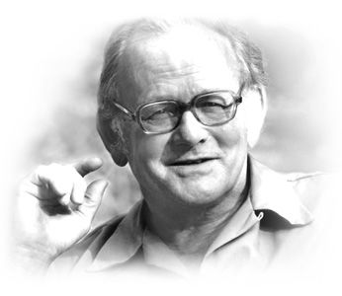
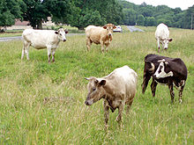
Tragedy of the Commons
Garrett Hardin 1986
E’ un esempio classico per illustrare le ragioni dell’eccessivo sfruttamento delle risorse collettive
Fa riferimento alle ragioni che hanno portato al declino dell’allevamento delle pecore nel Town Common dei villaggi dell’Inghilterra medioevale, un’attività dalla quale le famiglie traevano una parte sostanziale dei propri mezzi di sussistenza
La ragione della distruzione del Town Common trova spiegazione nella differenza tra gli incentivi individuali e quelli sociali
Evitare la distruzione del Town Common dipende dal comportamento collettivo degli allevatori: se agissero collettivamente (cooperassero) manterrebbero la popolazione ovina entro i limiti sostenibili senza danno per il Town Common
Ma nessun allevatore ha individualmente un incentivo a ridurre la numerosità del proprio gregge (free-rider)
Garrett Hardin
Cows on Selsey Common The "tragedy of the commons" is one way of accounting for overexploitation

Slide 16
Tragedy of the Commons
Un Esempio
Il profitto di ciascun allevatore dipende dal numero complessivo (n) di pecore ammesse al pascolo e quindi dipende anche da ciò che fa ciascun altro allevatore
K=80 e α=0,5
Per esemplificare questa situazione potremmo definire una funzione di
produzione congiunta della lana che dipende dal numero complessivo di pecore ammesse al pascolo. E’ possibile inoltre definire un costo complessivo per l’allevamento ed un profitto complessivo al quale ciascuno partecipa in funzione del numero di pecore da lui stesso portate al pascolo.

Slide 17
Tragedy of the Commons
Un Esempio
Situazione iniziale
n=18; (9;9)
Q_{L} = 80*18^{0,5} = 339,4
R_{T}= Q_{L}*P = 339,4
C_{T}= 10*18=180
Π_{T}=159,4
Π_{md}= 159,4/18 =8,85
Π_{i}=79,7
Free-Riding
n=17; (9;8)
Q_{L} = 80*17^{0,5} = 329,8
R_{T}= QL*P =329,8
C_{T}= 10*17=170
Π_{T}=159,8
Π_{md}= 159,8/17 =9,4
Π_{i}=84,6; 75,2
Situazione OTTIMA
n=16; (8;8)
Q_{L} = 80*16^{0,5} = 320
R_{T}= QL*P =320
C_{T}= 10*16=160
Π_{T}=160
Π_{md}= 160/16 =10
Π_{i}=80
A
B |  | SI | NO
 | SI | 80; 80 | 75,2; 84,6
 | NO | 84,6; 75,2 | 79,7; 79,7

Slide 18
I limiti del modello di Mercato
la tragedia dei terreni comuni – Possibili Soluzioni
Fissare un numero massimo di pecore per ogni famiglia (Intervento Pubblico: regolamentazione)
Introdurre una tassa proporzionale al numero di pecore ammesse al pascolo (Intervento Pubblico: tassazione)
Vendere all’asta un numero limitato di permessi di pascolo (Intervento Pubblico: regolamentazione)
Dividere il Town Common tra le famiglie residenti conferendo a ciascuna famiglia il diritto di recintare la parte assegnata (Intervento Pubblico: attribuzione dei diritti di proprietà)
In questi casi l’intervento dello Stato può migliorare il risultato prodotto dal mercato
Lo Stato può risolvere il problema in vari modi
Ci sono casi in cui nessun intervento è risolutivo

Slide 19
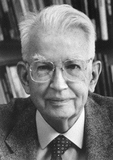
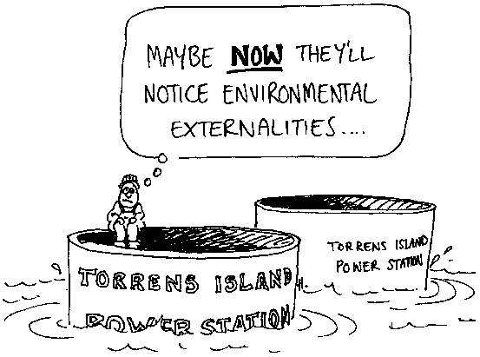
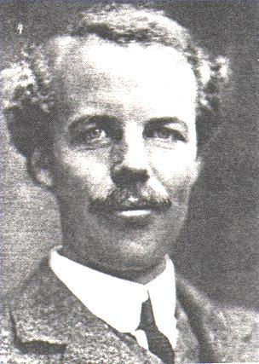
Esternalità
Occur when decision makers do not consider all costs (or benefits) of their actions
Two views
A. C. Pigou
Ronald Coase

Slide 20

Esternalità: Pigou (1968:165)
Tornando all’esempio della cartiera, secondo questa interpretazione potremmo dire che il produttore inquinante si trova di fronte ad un prezzo sbagliato dell’inquinamento
La produzione di inquinamento ha infatti un costo nullo per la cartiera, che in tal modo non tiene conto dei costi che fa ricadere sulla collettività
Da questo punto di vista la situazione può essere corretta imponendo a chi inquina l’effettivo costo sociale dell’inquinamento
“una persona A nel rendere un determinato servizio, retribuito, ad una seconda persona B, rende anche incidentalmente dei servizi o dei disservizi ad altre persone (le quali non producono servizi simili), e di tipo tale da impedire che qualsiasi pagamento possa essere fatto dalle persone beneficate, od esatto per conto delle persone danneggiate”
Vi sono due aspetti concomitanti e caratterizzanti in tale definizione:
le interdipendenze tra soggetti economici da cui si originano costi e benefici addizionali
il fatto che tali costi e benefici non si riflettano sui prezzi di mercato.

Slide 21
Esternalità: R. Coase
The Problem of Social Cost (1960) - Nobel per l'economia nel 1991
Secondo un’altra interpretazione manca un mercato: il mercato dell’inquinamento
In effetti vi è esternalità perché chi inquina si trova di fronte ad un prezzo nullo per uno dei due beni che produce: l’inquinamento
Ciò avviene anche se l’inquinato sarebbe disposto a pagare per ridurre quella quantità di inquinamento: dal punto di vista sociale, l’inquinamento dovrebbe avere prezzo negativo
Secondo questa seconda interpretazione, la causa principale dell’esternalità sembrerebbe risiedere nella mancanza di diritti di proprietà.

Slide 22
Esternalità: Esempi
L’emissione di diossina nell’ambiente è un’esternalità negativa della produzione di carta: le cartiere orientate al perseguimento del proprio profitto individuale non prenderanno in considerazione il costo dell’inquinamento che producono e ne produrranno in eccesso
l’inquinamento da traffico veicolare urbano è un’altra esternalità negativa, poiché viene respirato anche da chi non usa l’automobile. In conseguenza di tale esternalità gli automobilisti tendono a inquinare eccessivamente
Il restauro degli edifici storici è un esempio di esternalità positiva in quanto ne godono anche i passanti e i turisti. I proprietari non godono per intero del beneficio del restauro e quindi tendono a non eseguire le opere necessarie
La ricerca nel campo delle nuove tecnologie produce un’esternalità positiva, perché crea conoscenze che anche altri soggetti possono utilizzare. Poiché gli inventori non possono godere (appropriarsi) di tutti i benefici delle proprie invenzioni tendono a dedicare risorse insufficienti alla ricerca

Slide 23
Esternalità: Conseguenze
Le esternalità sono positive e negative, alla produzione o al consumo, unidirezionali o aggregate, reversibili o irreversibili…
In presenza di esternalità, compratori e venditori tendono a non considerare gli effetti esterni delle proprie attività nel decidere quanto comprare e vendere e compiono dunque scelte sbagliate in ordine alle quantità da acquistare e produrre
In presenza di esternalità negative (inquinamento) si produce troppo bene inquinante; mentre si produce troppo poco di beni a cui sono associate esternalità positive
In entrambi i casi, la quantità scambiata è diversa da quella ottimale e l’equilibrio del mercato non riesce a massimizzare il benessere della collettività nel suo complesso. Si ha cioè un fallimento del mercato
In presenza di esternalità i prezzi non funzionano correttamente come meccanismo di allocazione delle risorse in quanto non sono in grado di segnale il vero costo (beneficio) che la società sostiene (acquisisce) a causa della produzione o del consumo di quel dato bene

Slide 24
Esternalità negative
Analisi grafica
S’
Prezzo della carta
Costo sociale (costo privato + costo esterno)
D
Costo esterno
S
Costo privato (industriale) di produzione della carta
E^{S}
OTTIMO
•
E^{M}
P^{M}
•
Quantità di carta
Q^{S}
Q^{M}

Slide 25
L’Ottimo inquinamento
D
S’
Costo sociale
Domanda e Offerta di carta
Prezzo della carta
Costo esterno
•
Costo privato
S
•
Quantità di carta
Q^{S}
Q^{M}
Domanda e Offerta di Inquinamento
Beneficio marginale dell’inquinamento (Costi di abbattimento)
Costo marginale esterno (es. rimozione del danno)
OBIETTIVO
•
Inquinamento (quantità di emissione per unità di carta prodotta
I^{S}
I^{M}

Slide 26
Ottimo Inquinamento
Optimal level is one which minimizes total social costs
  Occurs where MD = MAC
$
MD₁
$18
MAC₁
$10
TD₁
TAC₁
Emissions
75
200
450
TD₁ = (10)(125)(.5) = $625
TAC₁ = (10)(250)(.5) = $1250
Total Social Cost = TD + TAC = $1875

Slide 27
Esternalità positive
Esempio
Il beneficio dell’istruzione è privato: chi “consuma” istruzione diventa un lavoratore più produttivo e si appropria del relativo beneficio in forma di un salario più elevato
Oltre a questo beneficio privato l’istruzione genera esternalità positive:
  Una popolazione più istruita produce elettori più informati, il che è condizione per un migliore governo per tutti
  Una popolazione più istruita tende a commettere un numero inferiore di reati
  Una popolazione più istruita può stimolare lo sviluppo e la diffusione di innovazioni tecnologiche portando ad una maggiore produttività e a salari più elevati per tutti
  …

Slide 28
Esternalità positive
Analisi grafica
Prezzo della istruzione
D
Beneficio esterno
Valore privato
S
E^{S}
Costo privato di produzione della istruzione
OTTIMO
•
E^{M}
•
Quantità di istruzione
Q^{M}
Q^{S}
In presenza di esternalità positive, il valore sociale del bene è superiore al suo valore privato. La quantità ottimale è perciò superiore a quella di equilibrio del mercato

